Slide 1
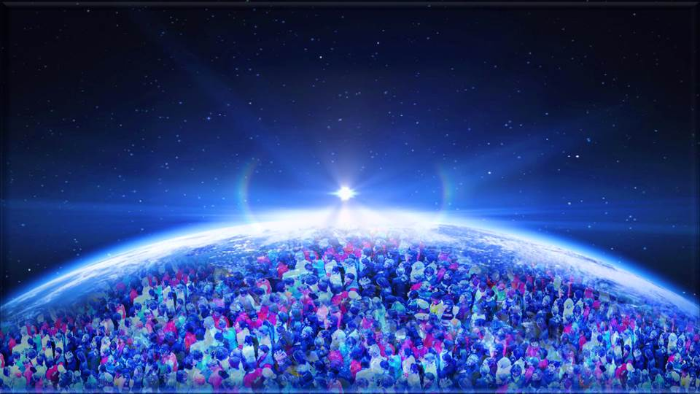


CON REPRODUCCIÓN
MANUAL Y MÚSICA

Slide 2

La Biblia nos habla sobre algunas señales que sucederían antes de que Jesucristo venga a arrebatar (o llevar al cielo) a los creyentes. En esta presentación abordaremos la ocurrencia de ciertos acontecimientos que estamos viviendo en estos últimos días y que tienen que ver con las señales de la segunda venida de Jesucristo, que están consignadas en Mateo 24.

Slide 3
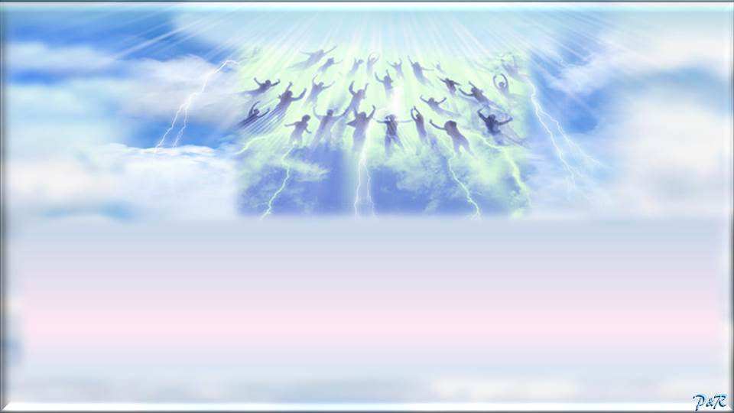
El Rapto o el Arrebatamiento, es un evento anterior a la segunda venida visible de Jesucristo a la tierra, el mismo que está descrito en
1ª Tesalonicenses, capítulo 4:16-18
“Porque el Señor mismo con voz de mando, con voz de arcángel, y con trompeta de Dios, descenderá del cielo; y los muertos en Cristo resucitarán primero”.
Luego nosotros los que vivimos, los que hayamos quedado, seremos arrebatados juntamente con ellos en las nubes para recibir al Señor en el aire, y así estaremos siempre con el Señor.
Por tanto, alentaos los unos a los otros con estas palabras.

Slide 4
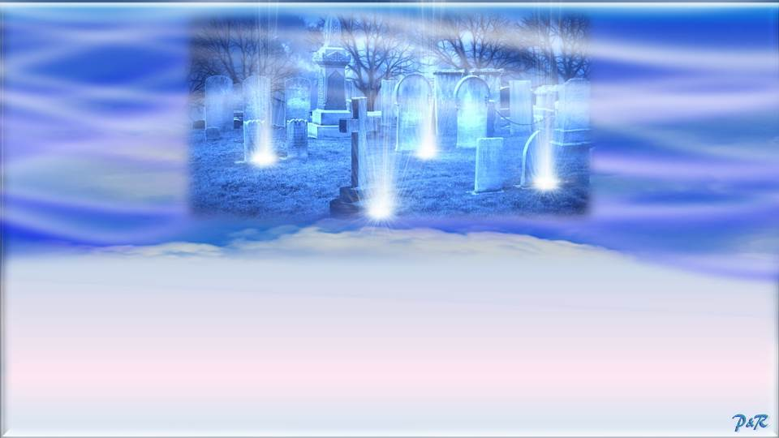
Las señales antes del Rapto o Arrebatamiento son evidentes en estos momentos de incertidumbre, la humanidad y los creyentes en Jesucristo estamos llegando a momentos culminantes que muestran que todo está preparado para el evento del Arrebatamiento para que los creyentes en Cristo (incluyendo los muertos en Cristo que en ese momento serán resucitados).

Slide 5
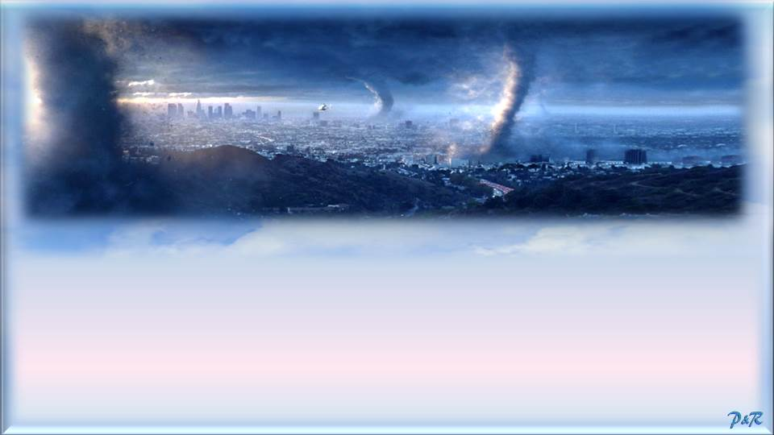
Realmente las profecías bíblicas se están cumpliendo al pie de la letra, y conforme transcurran los años los acontecimientos sucederán más rápidos y desencadenantes. Hace tan solo unos años, más bien pensábamos en un futuro material, vivir con comodidad… Pero realmente ahora lo material es lo que menos importa, lo que si importa es que todas las vidas puedan comprender y saber que Cristo viene pronto, y a las personas que aún no le conocen, les decimos que se entreguen a Cristo Jesús y se aparten de todo pecado, viviendo solamente para Él, mientras disponga de tiempo para hacerlo, porque nadie sabe lo que le resta de estar en esta tierra.

Slide 6

Amigos de cualquier religión, tomen su Biblia y no sigan las tradiciones impuestas por hombres, lean la Biblia, en ella está la vida eterna, allí encontrarán cómo deben de vivir verdaderamente para Dios, ahora que pueden hacerlo, porque muy pronto se prohibirá el Evangelio de Cristo, medida que se implantará después de tres años y medio que el anticristo esté gobernando la tierra.
A continuación se describen las señales previas a la segunda venida triunfal de Jesucristo.

Slide 7
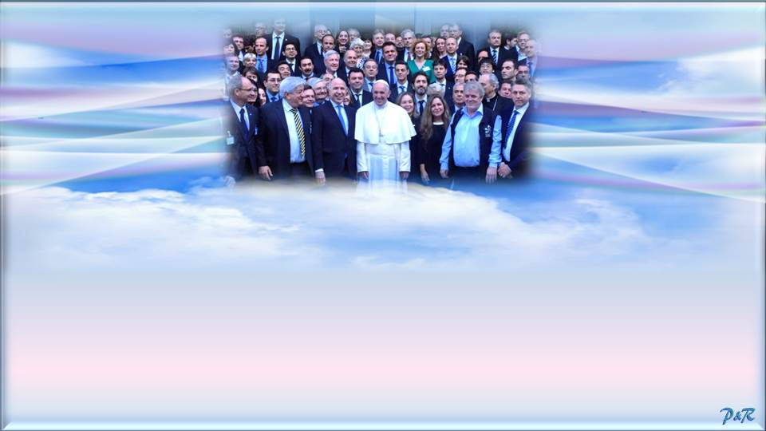
Señal Número 1
El Papa actual está listo para entregar a todas las multitudes
que le siguen en las manos del anticristo. Un hombre que verdaderamente confía en Dios, sabe discernir que la llegada del Gobierno Mundial está escrito en la Biblia y que ese gobierno será entregado al anticristo. El Papa no está actuando como un verdadero hombre de Dios, no sabe discernir que está arrastrando a toda su gente hacia el mismo infierno y al camino de la perdición, al pedir que un Gobierno Mundial tome el control del mundo entero.

Slide 8
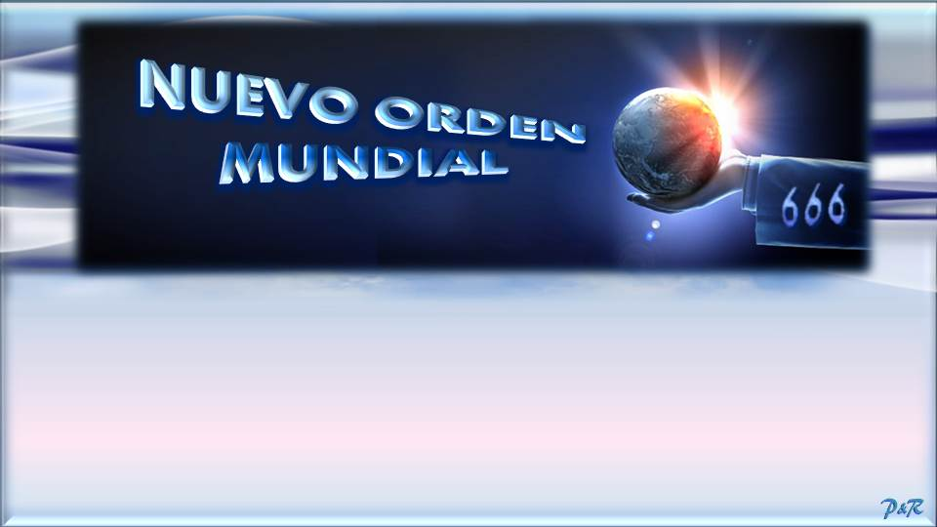
¿Qué dice la Biblia sobre ésto?
En Apocalipsis 13:7-9 podemos ver que al anticristo “la Bestia” se le dio autoridad para que actúe sobre todas las tribus y muchos pueblos, para que tome el dominio del mundo.
El hecho que el anticristo tenga autoridad sobre todo el mundo, equivale a un presidente, que regirá dictatorialmente un Gobierno Mundial humanista y anticristiano.

Slide 9


Señal Número 2
Dentro de los últimos tiempos, la Biblia enseña que el anticristo se haría presente en medio de una gran apostasía. La apostasía ya está en medio de nosotros, lo que implica que estamos siendo testigos presenciales de la misma.
Gente que caminó bajo la luz de la Palabra de Dios, ahora están caminando bajo mandatos de hombres, que no hacen otra cosa más que predicarles de dinero y más dinero, llevando a todas esas multitudes a pastos secos, sin alertarles y advertirles que estamos viviendo bajo días proféticos y que Cristo viene pronto.
En 2ª Tesalonicense 2:3, podemos ver que la Biblia nos advierte que nadie debe de engañarnos, porque Cristo no vendrá sin que antes se manifieste lo que conocemos como apostasía, y se manifieste el hombre de pecado,
el hijo de perdición (el anticristo).
.

Slide 10
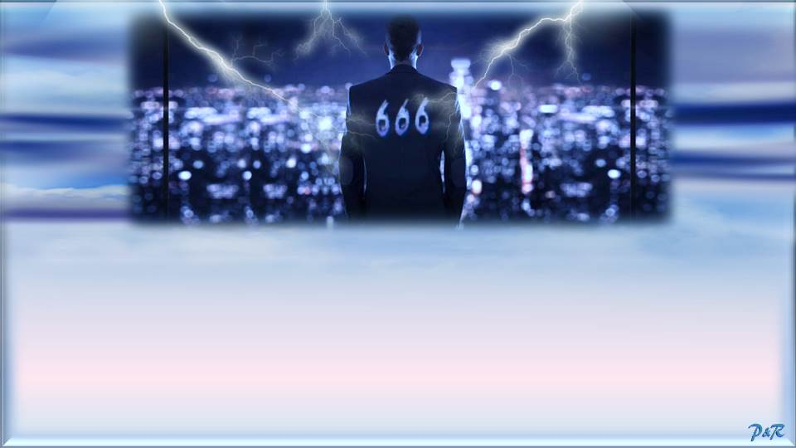
…En este texto bíblico, vemos que se anuncia la Segunda Venida de Cristo, pero antes que esa venida llegue, se manifestará el anticristo, quien se levantará blasfemando contra Dios y el Señor le destruirá con el resplandor de su Segunda Venida. Esto ocurrirá al finalizar los 7 años de Gran tribulación en la tierra.
Si la apostasía ya está en medio de nosotros, quiere decir que la llegada del anticristo está pronta, lo que significa que la partida de los creyentes en Cristo (El Arrebatamiento), también está pronta, ya que será antes de la tribulación de siete años y antes de que Jesucristo regrese por
segunda vez a la tierra para reinar por mil años.

Slide 11


Apóstata es toda aquella persona que practica todo lo contrario a lo que la Palabra de Dios exige, esta apostasía no es solamente la que se desarrolla dentro de una congregación, puede ser causada inclusive por el mundo, al volcarse a la veneración y adoración a falsos dioses, dándole la espalda al Dios soberano. Su incremento nos advierte que en el cielo también el ojo de Dios está presto para ver el desvío que la humanidad está teniendo en la tierra, y cuando la maldad llegue a su máxima expresión, derramará sus juicios sobre la tierra.

Slide 12
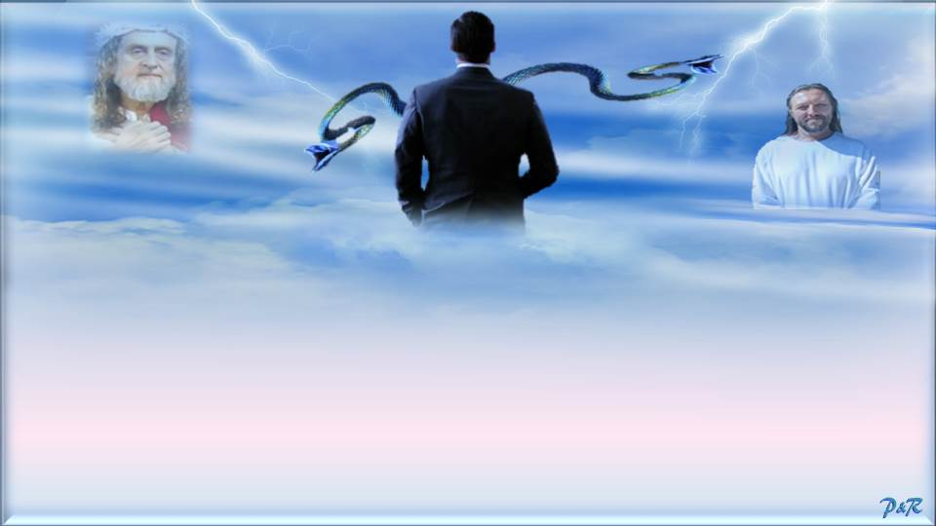
Señal Número 3
Jesús nos advirtió que cuando llegaran los últimos tiempos se levantarían falsos profetas y falsos cristos y engañarían aun a los escogidos.
Recuerde que un falso cristo puede ser también una persona que predica falsedades de Jesús, o que predica en nombre de Cristo Jesús y lo está haciendo bajo un concepto erróneo. De esas falsedades hemos visto demasiado, e inclusive muchas personas que se hacen pasar por Jesús, en donde millones de seguidores creen que es Él; recuerde que la escritura nos invita a que “si alguien dijese que allí está el Cristo, no se le debe de seguir, porque su venida será como el relámpago que sale del oriente y se muestra hasta el occidente”. Mateo 24:23-24

Slide 13
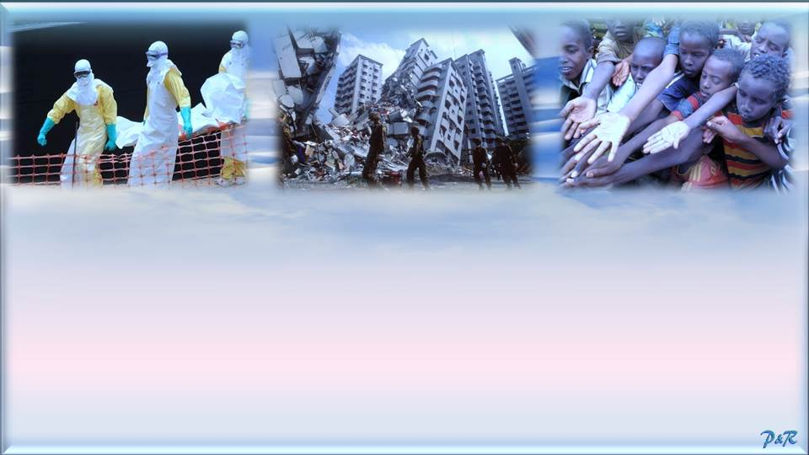
Señal Número 4
Esta señal viene siendo muy contundente, cuando Jesús advierte que llegarían tiempos de terremotos, guerras, hambres y pestes…
Es alarmante la gran cantidad de terremotos, cada vez más intensos y de mayor magnitud, los cuales están azotando varias partes del mundo, tal y como el Señor anunció. Los científicos están ofreciendo estudios desalentadores para la humanidad, ya que la activación de las placas tectónicas y fallas geológicas hace que éstas rocen entre sí de manera más continua, por lo que se estima que los terremotos serán a nivel mundial y más frecuentes.

Slide 14
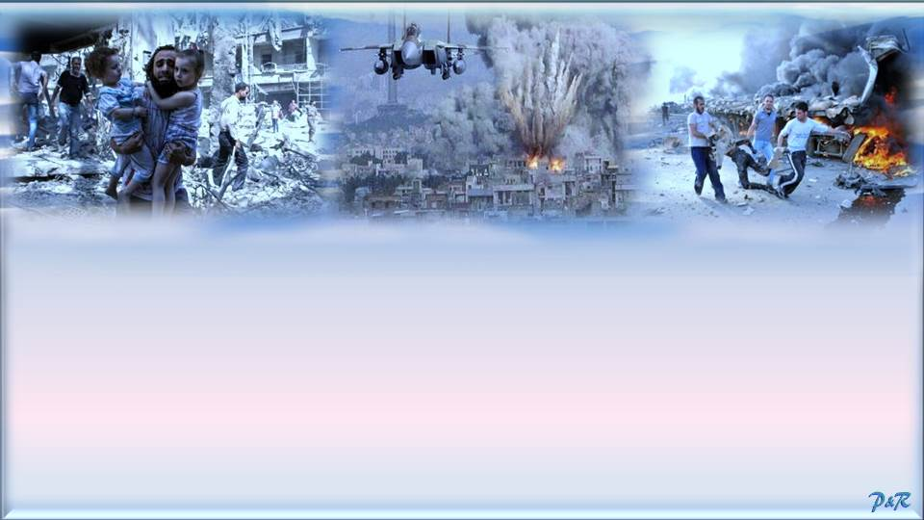
En la cita de Mateo 24:7 podemos encontrar varios versos que nos indican sobre las diferentes guerras que el mundo tendrá, y sobre cómo las naciones tratarán de destruirse mutuamente. Esto lo estamos viviendo actualmente, ya que diferentes medios de comunicación nos invaden con noticias que nos hablan sobre las guerras que están ocurriendo en varias naciones, algunas están siendo parte de las noticias mundiales, y nos convierten en testigos de la profecía que nos advierte sobre el constante aumento de guerras que, aunque parezcan muy pequeñas, están causando estragos en el ámbito económico mundial. Y de acuerdo a la profecía, los rumores de guerras, seguirán llegando diariamente hasta que Cristo venga a reinar.

Slide 15
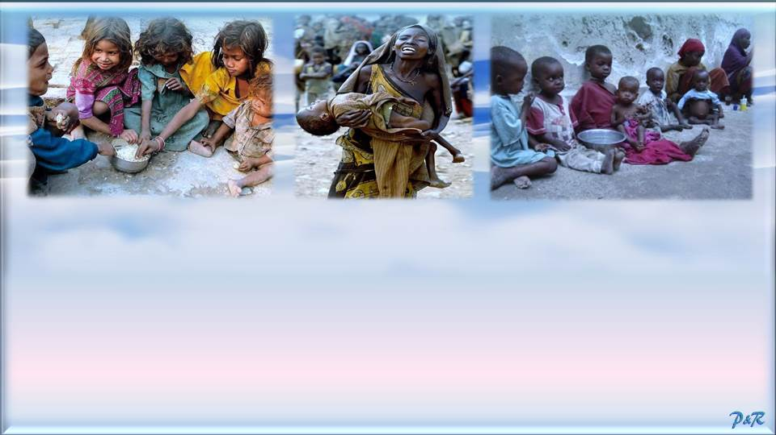
La hambruna cada vez está siendo más letal en diversos países, ésta se extenderá aún más en diferentes partes del mundo, cumpliéndose así esta profecía anunciada por Jesús para los últimos tiempos.
En varios rincones del planeta, muchos de los cultivos están siendo afectados como consecuencia del cambio climático. Las sequías están llegando cada vez a más regiones, afectando la producción de muchos cultivos. Otras zonas sufren fuertes lluvias torrenciales que arruinan igualmente los cultivos. Durante los próximos años, las lluvias y las sequías serán parte de esta profecía. Estos fenómenos afectarán en gran manera a los productos básicos para mantener a la población mundial.

Slide 16
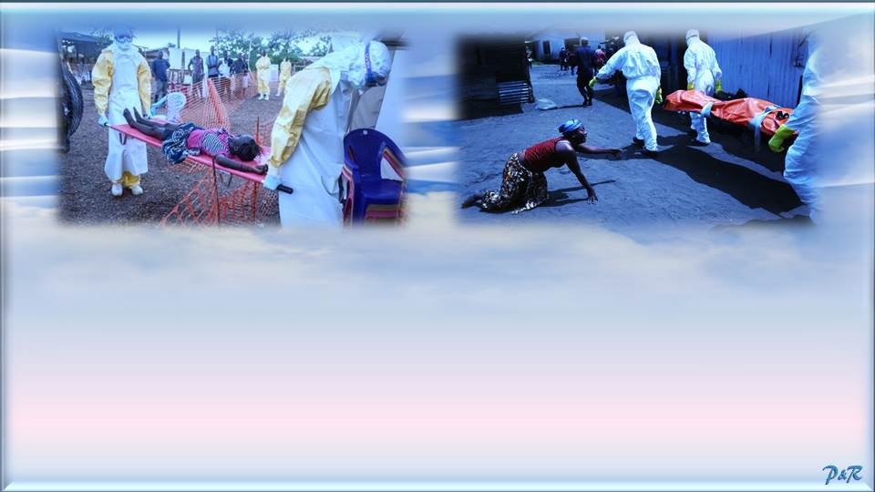
Las pestes ya son parte de nuestro diario vivir, no hay mucho que agregar en esta señal, ya que si vemos las noticias actuales, comprobamos que hay infinidad de enfermedades que últimamente se están propagando en el mundo, y los antibióticos o medicinas, pareciera que no están haciendo los efectos necesarios para combatir estas poderosas bacterias. No hace mucho que se ha estado hablando de gripes desconocidas, del ébola tomando más fuerza, y sobre todo las enfermedades como el sida y el cáncer que cada día le están arrebatando la vida a miles de personas alrededor del mundo. También hay que mencionar que hay muchas otras enfermedades que no tienen tratamiento.

Slide 17

Señal Número 5
El aumento de la ciencia es una profecía bíblica que en toda la historia humana, nuestra generación es la que ha sido capaz de experimentar los avances tecnológicos de mayor relevancia para
la humanidad, inclusive nuestros ojos han logrado ver cosas que jamás hubiésemos pensado que fuesen posibles. La ciencia es el término utilizado para definir el conocimiento y los avances que el hombre ha sido capaz de desarrollar, en base al conocimiento y
al estudio.

Slide 18

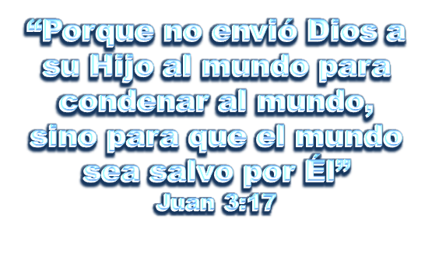
Además, debemos recordar que este conocimiento también se refiere a que habrá un mayor acercamiento a Dios, ya que su Palabra será expandida por todo el mundo. La aparición de las nuevas tecnologías ha hecho que la iglesia actual sea mucho más dinámica y que su mensaje no tenga barreras.
El desarrollo de la tecnología ha impactado diferentes esferas de la sociedad
y entre ellas está el difundir el Evangelio de Cristo.
En el libro de Daniel 12:4 nos menciona que la ciencia tendrá un aumento importante para los últimos días, conocidos como los tiempos del fin.
Note que el texto bíblico habla de “hasta el tiempo del fin”, lo que nos hace pensar que ya se inició este periodo.

Slide 19
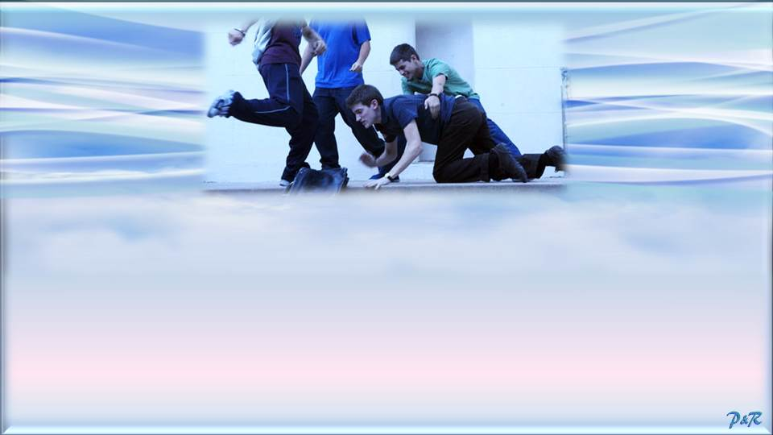
Señal Número 6
Para este tiempo, el amor de muchos se enfriará.
La maldad se ha multiplicado como nunca antes lo habíamos visto, esto lo podemos ver reflejado en cientos de países que vemos como la maldad se ha apoderado descomunalmente de varias ciudades, en donde varios grupos arrebatan cientos de vidas sin temor alguno. Muy pronto se seguirá expandiendo esta maldad con mayor fuerza por todo el mundo, ya que es un cumplimiento bíblico, pero no podemos culpar a Dios de esta situación, ya que esta frialdad del hombre viene porque no reconocen a Dios en sus vidas, y quedan abandonados a las fuerzas oscuras que rigen este mundo.

Slide 20
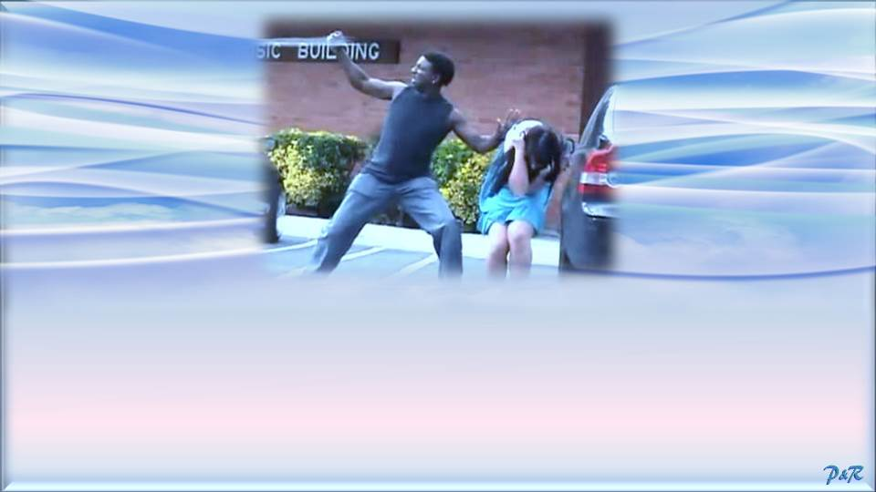
Hoy en día es muy difícil extenderle la ayuda a una persona, puesto que muchas veces sus corazones pueden estar llenos de perversión y de maldad. Por esa razón es que este mismo amor se está enfriando en el mundo, a causa de las mismas actitudes que el hombre está tomando.

Slide 21
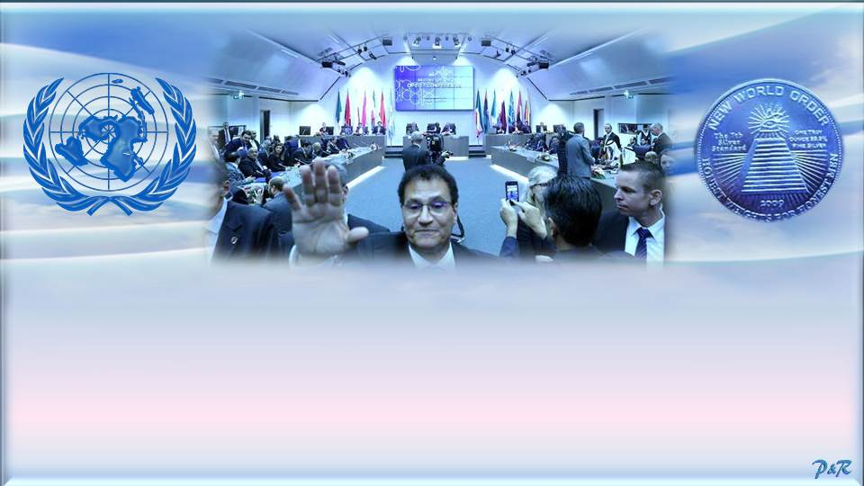
Señal Número 7
Lo que menos esperábamos para este tiempo, es que la organización ONU, está ya ofreciendo su apoyo para que el Gobierno Mundial se levante en cualquier momento y con él llegue una nueva moneda Mundial para darle la bienvenida al anticristo.

Slide 22
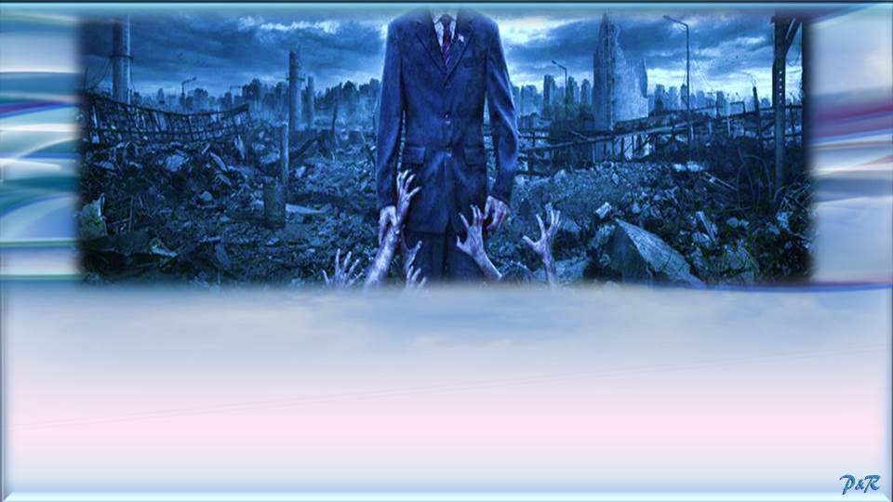
También es increíble que una parte del protestantismo, seguidor del falso evangelio de la prosperidad, entre los cuales está el pseudo movimiento apostólico - profético y el movimiento neo pentecostal, quienes están apoyando decididamente el falso ecumenismo, que dará la bienvenida al Nuevo Orden Mundial y al anticristo.
Lo sorprendente de todo es que el pueblo de Dios debería de estar alerta ante estos eventos, pero la Biblia dice que por falta de entendimiento, muchos perecerán.

Slide 23
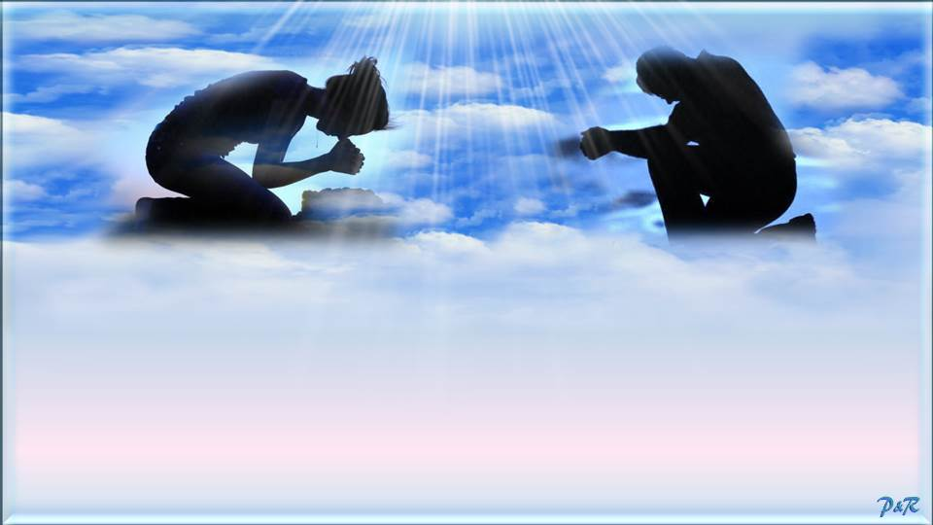
Que estas señales te ayuden a someterte más a Dios y a buscarle en Espíritu y en Verdad, para que cuando Cristo nos arrebate tú también seas parte de esa bienaventuranza, y si aún no conoces de Cristo, ésta puede ser también tu oportunidad para reconocerle, y doblar tus rodillas pidiéndole misericordia por tu vida, y la de tu familia, hazlo, Él está dispuesto a perdonarte si lo pides con todo tu corazón.

Slide 24


Conclusión:
Amado hermano, hermana, amiga o amigo el tiempo se acerca, y hoy más que nunca no debemos menospreciar la salvación de Cristo. Reconócele como el único y suficiente Salvador de tu vida, para que cuando Él vuelva por su iglesia, nos encuentre a todos haciendo su bendita voluntad.
Si estás en pecado, arrepiéntete definitivamente antes que sea demasiado tarde, y no endurezcas tu corazón, como lo hicieron miles de gentes cuando Noé construyó el Arca y les advirtió que un diluvio venía sobre la faz de la tierra y lo que hicieron fue burlarse y por ello perecieron.
P&R
P&R

Slide 25
¡Escapa ahora que hay tiempo!
acéptale como Señor y Salvador de tu alma, y arrepiéntete de todos tus pecados. El tiempo de jugar a ser cristiano frio o caliente se acabó, dice el Señor, por cuanto no eres frio ni caliente, sino tibio yo te vomitaré de mi boca. Pero hay también muy buenas noticias, aún estás a tiempo de entregarte de lleno al Señor Jesucristo, santificándote y dando testimonio a todas las personas que te sea posible, que
¡Cristo vive y viene pronto!
P&R
P&R

Slide 26
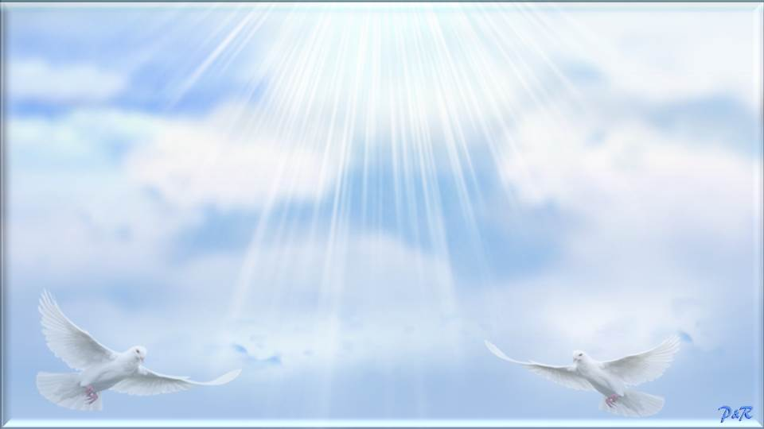
Oración para recibir a Cristo como Único Salvador
Amado Dios, reconozco que soy un pecador y necesito que me perdones de toda ofensa
y rebelión contra ti, en palabra, pensamiento y obra.
Me arrepiento de todos mis pecados. Te ruego Señor que me limpies con la Sangre de Jesús, dame su justicia y una nueva vida en Cristo, transformando mi ser por
tu Espíritu Santo.
Amado Dios, yo confieso con mi boca que Jesús es el Señor y creo en mi corazón que Dios le levantó de los muertos, pues tu Palabra dice que con el corazón se cree para justicia y con la boca se confiesa para salvación.
Señor Jesús, te recibo como mi Señor y Salvador e invito a tu Espíritu Santo a morar
en mi corazón para que dirijas y gobiernes mi vida.
Bendito Dios, te doy gracias por recibir tu Salvación y por inscribir mi nombre en el
Libro de la Vida, en el Nombre de Jesús. Amén.

Slide 27


Seguidamente les adjuntamos varios vídeos donde personas de insospechadas nacionalidades alaban a Nuestro Señor Jesucristo, después de haber sido transformados por su poder, cumpliéndose así una importante profecía, que nos dice que el Evangelio de Jesucristo sería predicado en todas las naciones para dar testimonio de Él y después vendría el fin.

Slide 28
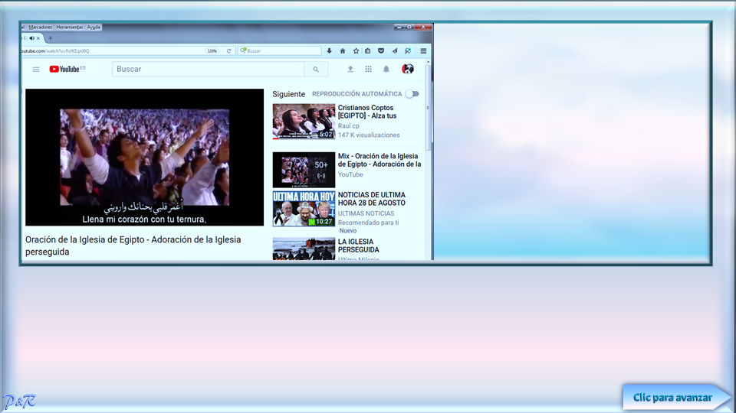

Pulsar clic sobre el aspa
roja cuando desee volver
a la presentación.
Advertencia: Para visualizar los vídeos que a continuación les adjuntamos, tendrán que pulsar clic sobre el icono que hemos insertado en cada página, para así enlazar con el correspondiente vídeo de YOUTUBE. Una vez lo hayan visualizado, podrán volver a la presentación para continuar viendo los vídeos restantes pulsando clic sobre el aspa roja como arriba les indicamos.

Slide 29


Vídeo impactante de 2:41 minutos donde la oración es hecha cántico por nuestros amados hermanos de la Iglesia en Egipto, que sufren tribulaciones por causa del Nombre de Cristo.
Pulse clic sobre el icono si desea visualizarlo
Clic para avanzar

Slide 30
Vídeo de 5 minutos donde multitud de personas se congregan para alabar a JESUCRISTO en la Iglesia de la “Cueva”
en Mokattam, Egipto .
Pulse clic sobre el icono si desea visualizarlo
Clic para avanzar

Slide 31
Vídeo de 9:19 minutos donde miles de personas en Egipto gritaron emocionados el nombre de JESÚS durante 10 minutos consecutivos... Este clip fue filmado en vivo durante la "Noche de Oración y regreso a Dios", donde cerca de 70,000 personas se reunieron para orar por cerca de 12 horas continuas en la Iglesia de la Cueva en El Cairo, Egipto, el 11-11-2011. La muchedumbre estaba orando por la paz de Egipto y el cese de la persecución cristiana en los países de territorio del medio oriente... Eran tiempos en donde ISIS aún no había aparecido...
Pulse clic sobre el icono si desea visualizarlo
Clic para avanzar

Slide 32
Vídeo de 6:13 minutos donde alaban clamorosamente a Nuestro Señor Jesucristo en Japón.
Pulse clic sobre el icono si desea visualizarlo
Clic para avanzar

Slide 33
Vídeo de 6:58 minutos donde podemos ver a la Iglesia cristiana en China, celebrando cultos de oración escondidos en casas y en cuevas subterráneas.
Pulse clic sobre el icono si desea visualizarlo
Clic para avanzar

Slide 34
Vídeo de 5:39 minutos donde se puede contemplar una masiva conversión al cristianismo en China.
Pulse clic sobre el icono si desea visualizarlo
Clic para avanzar

Slide 35
Vídeo de 5:14 minutos donde alaban al Señor Jesucristo en una Iglesia cuyas personas son de nacionalidad China.
Pulse clic sobre el icono si desea visualizarlo
Clic para avanzar

Slide 36
Vídeo de 6:24 minutos donde miles de presos en las cárceles de todo el mundo reciben a Nuestro Señor Jesucristo en sus vidas y son transformados por su poder y misericordia.
Pulse clic sobre el icono si desea visualizarlo
Clic para avanzar

Slide 37
Vídeo de 9:24 minutos donde se predica a
Jesucristo en las calles de Jerusalén, a
pesar de las respuestas hostiles de
los judíos.
Pulse clic sobre el icono si desea visualizarlo
Clic para avanzar

Slide 38
Vídeo de 9:52 minutos donde se habla de Jesucristo al pueblo judío, que continúa con el corazón endurecido hacia Él, y mediante una encuesta, éstos desconocen la existencia de Isaías 53 en el Tanaj (Biblia hebrea), ya que ha sido ignorado por sus dirigentes religiosos, el cual habla de Jesucristo de una manera contundente, y sus padecimientos en la cruz del calvario.
Pulse clic sobre el icono si desea visualizarlo
Clic para avanzar

Slide 39
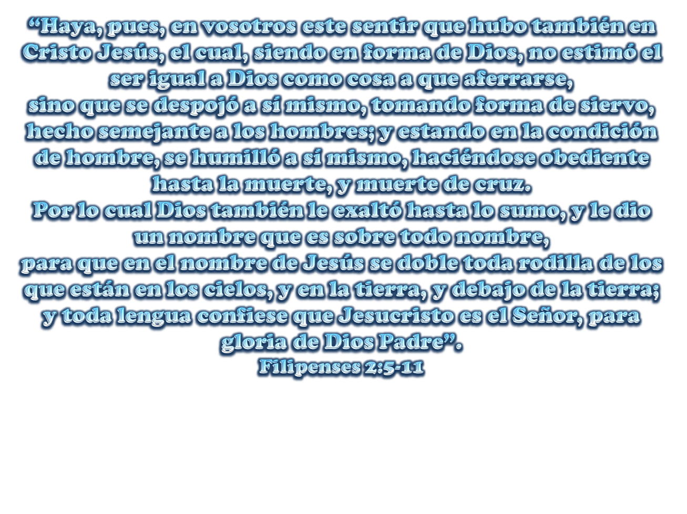

Slide 40
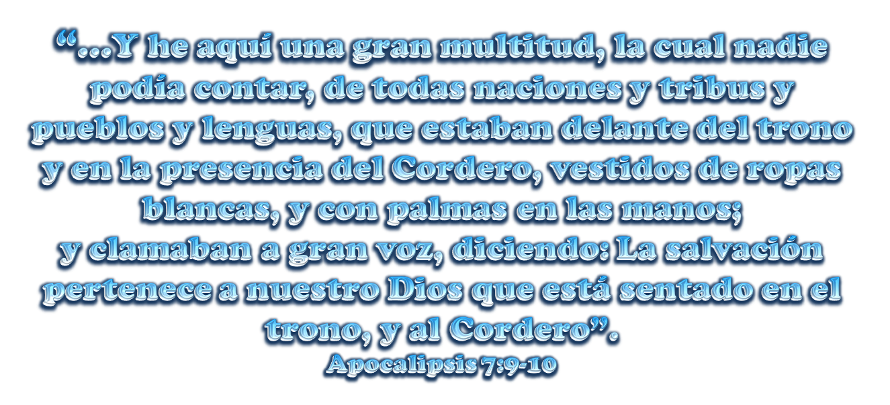

Slide 41
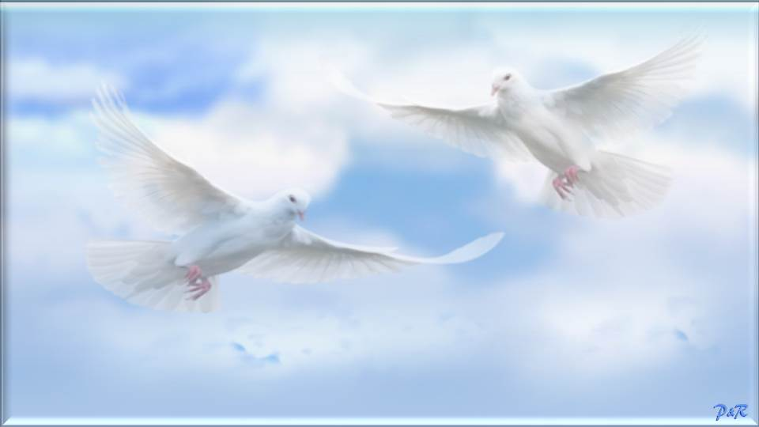



A continuación les mostramos una relación de trabajos
cristianos por si alguno despierta su interés.

Slide 42

MENSAJES CRISTIANOS PUBLICADOS EN “MIS PPS”, POR PALOMA & ROBY
Si desean visualizar las siguientes presentaciones deberán pulsar clic sobre el título deseado para
enlazar con la sección donde se encuentra ubicado en MIS PPS y así procedan a descargarlo.
Evidencias Científicas de la Biblia – I
Eventos Cósmicos por Acontecer
en el 2015
Evidencias Científicas de la Biblia – II
Cuando el Hombre Confronta a Dios
Dios, el Taxi y el Instrumento
Señales de la Segunda Venida de Cristo – I
Jesucristo no es Religión, Él es Vida
Señales de la Segunda Venida de Cristo – II
Un Mundo Invisible pero Real
Señales de la Segunda Venida de Cristo – III
¿Celebras Halloween?
Señales de la Segunda Venida de Cristo – IV
El Positivismo Bíblico vs.
El Positivismo Humanista
Clic para ver más mensajes cristianos

Slide 43
MENSAJES CRISTIANOS PUBLICADOS EN “MIS PPS”, POR PALOMA & ROBY
Si desean visualizar las siguientes presentaciones deberán pulsar clic sobre el título deseado para
enlazar con la sección donde se encuentra ubicado en MIS PPS y así procedan a descargarlo.
¿Sabes por qué murió Cristo
por ti en la cruz? - I
El Acto de Juzgar
Salvación del Alma
¿Existen Varias Maneras de llegar a Dios?
¿Sabes por qué murió Cristo
por ti en la cruz? - 2
Eclipses de Luna Roja
El Arrebatamiento
Radiografía Bíblica del Anticristo
El Misterio de la Divina Trinidad
Cuando el Hombre le Cambia
la Gloria a Dios
Misterio del Espíritu Santo
Más allá de la Muerte
Impactante Testimonio De Un
Ex Terrorista Islámico
¿Se puede señalar Fechas Exactas para Eventos Apocalípticos?
Clic para ver más mensajes cristianos

Slide 44
MENSAJES CRISTIANOS PUBLICADOS EN “MIS PPS”, POR PALOMA & ROBY
Si desean visualizar las siguientes presentaciones deberán pulsar clic sobre el título deseado para
enlazar con la sección donde se encuentra ubicado en MIS PPS y así procedan a descargarlo.
Testimonio Acerca De Halloween
La Guerra Contra El Dinero En Efectivo
Jerusalén, La Ciudad Amada
De Prostituta A Una Vida Con Propósito
Carta de Un Bebé
Testimonio De Un Ex Monje Budista Que Regresó De La Muerte
El Peor De Los Sentimientos
Reconoce Tus Errores Y Serás Libre
Envejecer Es Una Obligación,
Madurar Es Una Opción
La Voluntad Perfecta de Dios y Su Voluntad Permisiva
Planeta Nibiru ¿Amenaza o Ficción?
De Científico a Siervo de Dios
Cómo Obtener Paz Interior
Clic para ver más mensajes cristianos

Slide 45
MENSAJES CRISTIANOS PUBLICADOS EN “MIS PPS”, POR PALOMA & ROBY
Si desean visualizar las siguientes presentaciones deberán pulsar clic sobre el título deseado para
enlazar con la sección donde se encuentra ubicado en MIS PPS y así procedan a descargarlo.
¿Es Halloween Un Inocente Juego de Niños?
El Sacrificio de Jesucristo Según el
Antiguo Testamento
Ex Satanista Habla Acerca de Halloween
Cómo Reconocer a una Secta
La Cara Oculta de Halloween
Conoce lo que Dios Aborrece
Un Vistazo a la Eternidad
El Evangelio de la Prosperidad
Niño Regresa del Cielo con un Mensaje para el Mundo
El Ecumenismo (Unión de Religiones)
¡Reconoce Ud. los Tiempos que Estamos Viviendo?
Clic para ver más mensajes cristianos

Slide 46
MENSAJES CRISTIANOS PUBLICADOS EN “MIS PPS”, POR PALOMA & ROBY
Si desean visualizar las siguientes presentaciones deberán pulsar clic sobre el título deseado para
enlazar con la sección donde se encuentra ubicado en MIS PPS y así procedan a descargarlo.
Asombroso Juicio que Viene a las
Naciones
¿Qué es la Apostasía y Cómo
Reconocerla?
Clic para la siguiente diapositiva

Slide 47









¿Te ha gustado?
Puedes ver más entrando
Aquí
Además puedes recibir powerpoints en tu correo electrónico suscribiéndote aquí:
Esta presentación powerpoint ha sido creada y compartida única y exclusivamente para mispps.com

